Slide 1
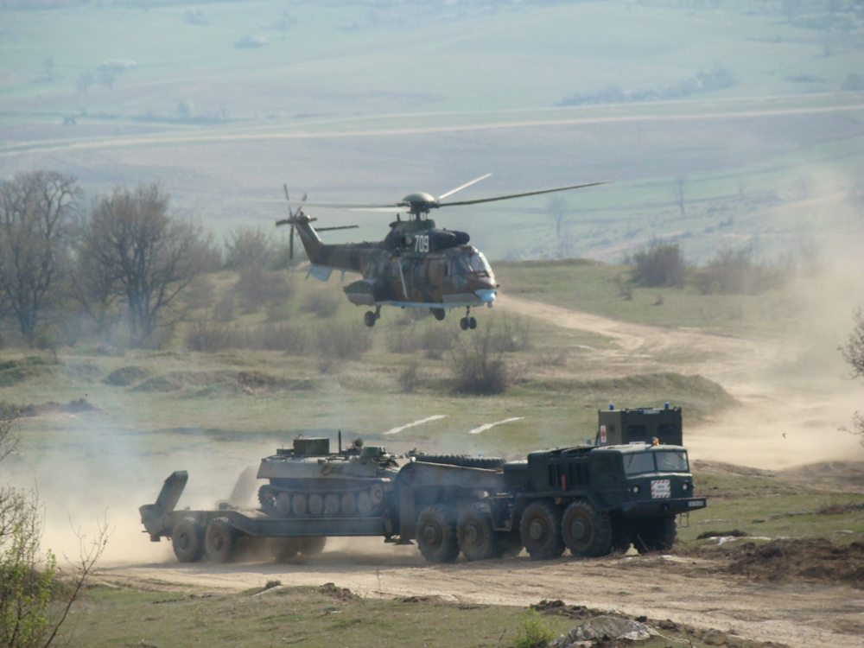
В О Е Н Н А А К А Д Е М И Я “Г. С. Р А К О В С К И”
ФАКУЛТЕТ “НАЦИОНАЛНА СИГУРНОСТ И ОТБРАНА”
К А Т Е Д Р А “ВОЕННА СТРАТЕГИЯ”
УЧАСТИЕ НА ВЪОРЪЖЕНИТЕ СИЛИ В ОПЕРАЦИИ И МИСИИ ИЗВЪН ТЕРИТОРИЯТА НА СТРАНАТА
РАЗРАБОТИЛ:
ПОЛК. ДОЦ. Д-Р КРАСИМИР ДОБРЕВ
2014

Slide 2
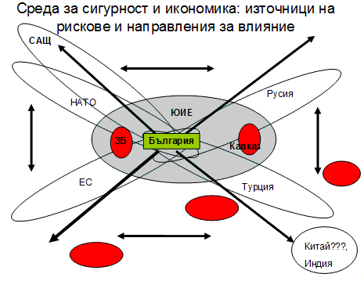
УВОД
промените в средата за сигурност
заплахите за националната сигурност
отговорят на предизвикателствата
участва в мисии и операции на ООН, НАТО и Европейския съюз.
планиране базирано на способности.
изпълнява съюзната политика

Slide 3
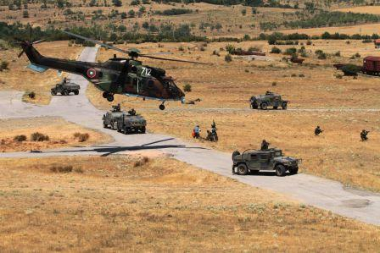
УЧАСТИЕ НА ВЪОРЪЖЕНИТЕ СИЛИ В ОПЕРАЦИИ И МИСИИ ИЗВЪН ТЕРИТОРИЯТА НА СТРАНАТА
Ролята на въоръжените сили е:
да допринасят за защитата на националните интереси;
гарантиране на териториалната цялост, независимостта и сигурността на страната;
заедно с войските на съюзниците да възпират противостоящите сили и да постигат победа;
да допринасят за задържане на заплахите далеч от границите на страната и за запазване на международния мир и сигурност.

Slide 4
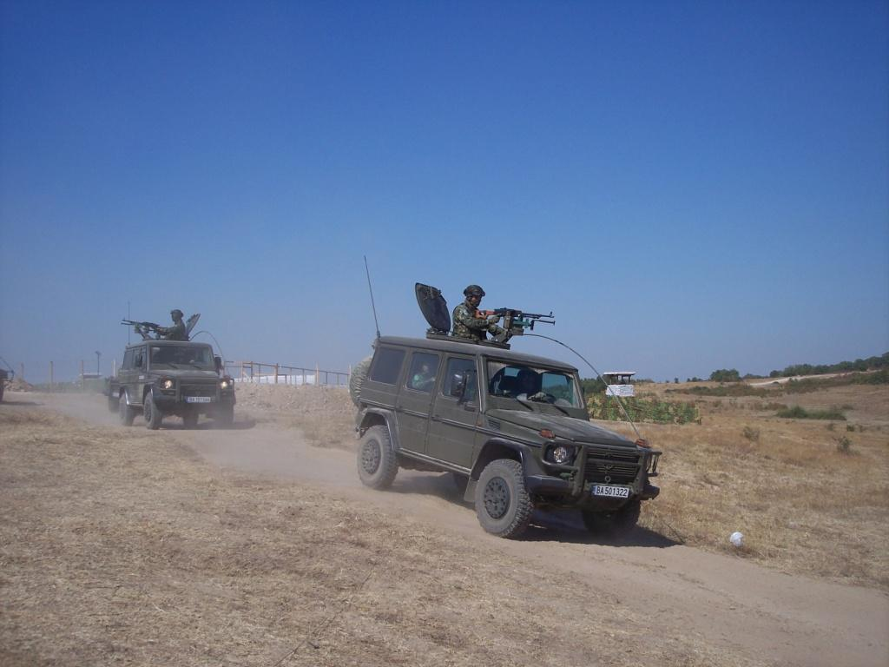
УЧАСТИЕ НА ВЪОРЪЖЕНИТЕ СИЛИ В ОПЕРАЦИИ И МИСИИ ИЗВЪН ТЕРИТОРИЯТА НА СТРАНАТА
Мисиите на въоръжените сили са:
отбрана;
подкрепа на международния мир и сигурност;
принос към националната сигурност в мирно време.

Slide 5
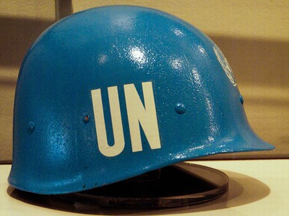
„Подкрепа на международния мир и сигурност”
  Задачите по мисия „Подкрепа на международния мир и сигурност” включват изпълнение на международни и коалиционни ангажименти за участие в операции и мисии на НАТО и Европейския съюз в отговор на кризи, предотвратяване на конфликти, борба с тероризма; участие в операции и мисии на ООН, ОССЕ и други коалиционни формати; дейности за контрол на въоръженията, неразпространението на оръжия за масово унищожаване, техните носители и материалите за производството им; международно военно сътрудничество; предоставяне на хуманитарна помощ; укрепване на доверието и сигурността.

Slide 6
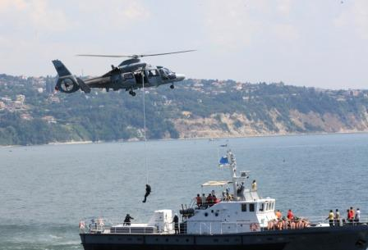
1. УСЛОВИЯ ЗА УЧАСТИЕ В ОПЕРАЦИИ И МИСИИ ИЗВЪН ТЕРИТОРИЯТА НА СТРАНАТА
Конституцията на Република България
Концепция за участие на Република България в операции по поддържане на мира
Закона за отбраната и Въоръжените сили на Република България

Slide 7
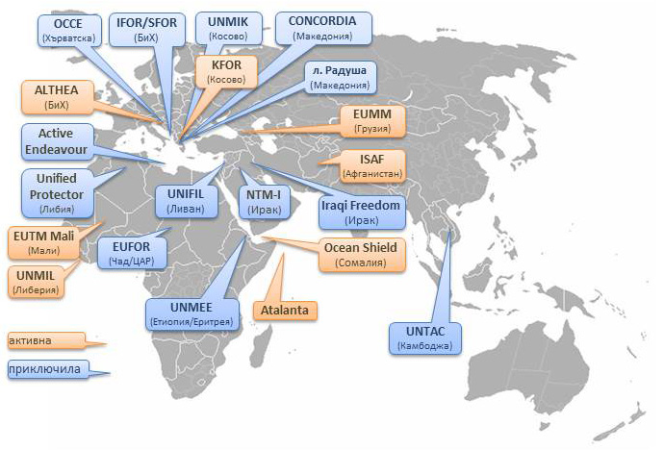
Участие на БА в операции и мисии извън територията на страната

Slide 8
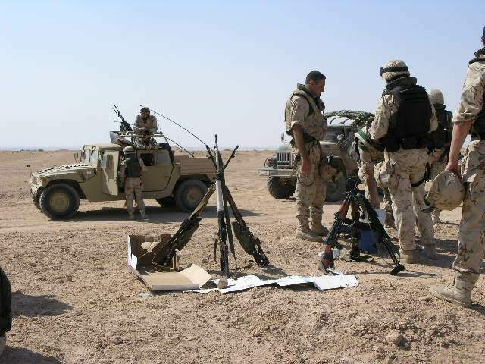
2. ПРИКЛЮЧИЛИ УЧАСТИЯ В ОПЕРАЦИИ И МИСИИ ИЗВЪН ТЕРИТОРИЯТА НА СТРАНАТА.
Камбоджа (UNTAC);
Босна и Херцеговина (SFOR);
Таджикистан (UNMOT);
Етиопия и Еритрея (UNMEE);
Ливан (UNIFIL);
Македония (Concordia);
Чад/Централноафриканска
република (EUFOR);
Хърватия (мисия на ОССЕ);
Македония (лагер „Радуша”);
Ангола (UNAVEM III и MONUA);
Ирак (Iraqi Freedom) и Тренировъчна мисия на НАТО в Ирак (NTM-I);
Афганистан (OEF);
Либия (Unified Protector).

Slide 9
Участие на БА в операции и мисии извън територията на страната

Slide 10
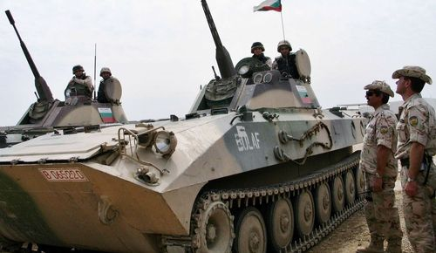
3. ТЕКУЩИ УЧАСТИЯ В ОПЕРАЦИИ И МИСИИ ИЗВЪН ТЕРИТОРИЯТА НА СТРАНАТА
- операции на НАТО:
Афганистан (ISAF);
Косово (KFOR);
Сомалия (Ocean Shield).
- операции на Европейския съюз:
Афганистан (EUPOL);
Босна и Херцеговина;
Грузия (EUMM);
Мали (EUTM);
Сомалия (EUNAVFOR).

Slide 11
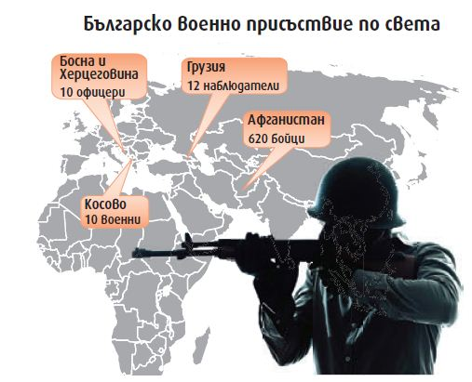

Slide 12
Участие на БА в операции и мисии извън територията на страната

Slide 13
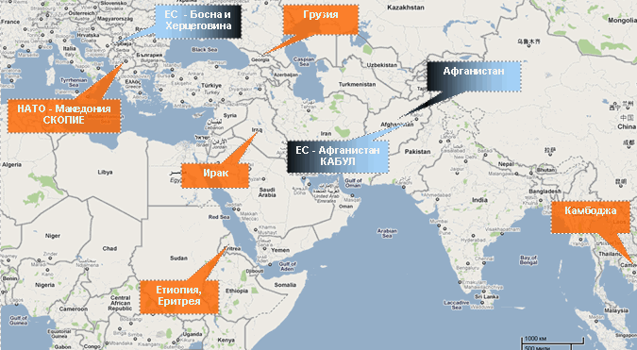
Участие на Служба "Военна полиция" в операции и мисии зад граница

Slide 14
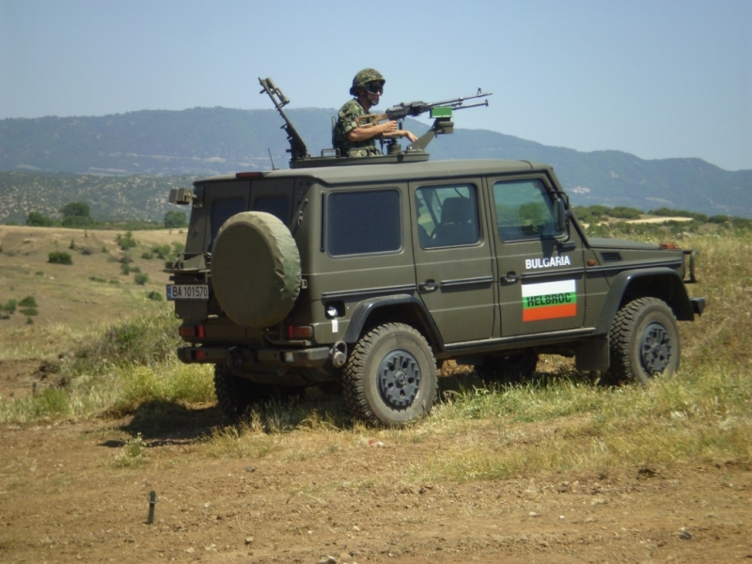
4. ПЕРИОДИЧНИ УЧАСТИЯ В ОПЕРАЦИИ И МИСИИ ИЗВЪН ТЕРИТОРИЯТА НА СТРАНАТА
Оперативна група за черноморско сътрудничество (BLACKSEAFOR)
Операция на НАТО в Средиземно море (OAE)
Многонационални мирни сили в Югоизточна Европа (ММСЮИЕ)
Бойна група HELBROC

Slide 15
ЗАКЛЮЧЕНИЕ
Участието на Република България в мисии и операции на ООН, НАТО, ЕС, ОССЕ и декларирането на сили и средства за по-нататъшното изграждане на силите за сигурност и отбрана на съюзите, в който членуваме, е безспорно доказателство за споделяне на ценностите и целите на европейската общност. То издига международния престиж на Република България и Българската армия, спомага за повишаване на оперативната съвместимост на армията ни и придобиване на нов военнотехнически опит за целите на подготовката на въоръжените сили.

Slide 16
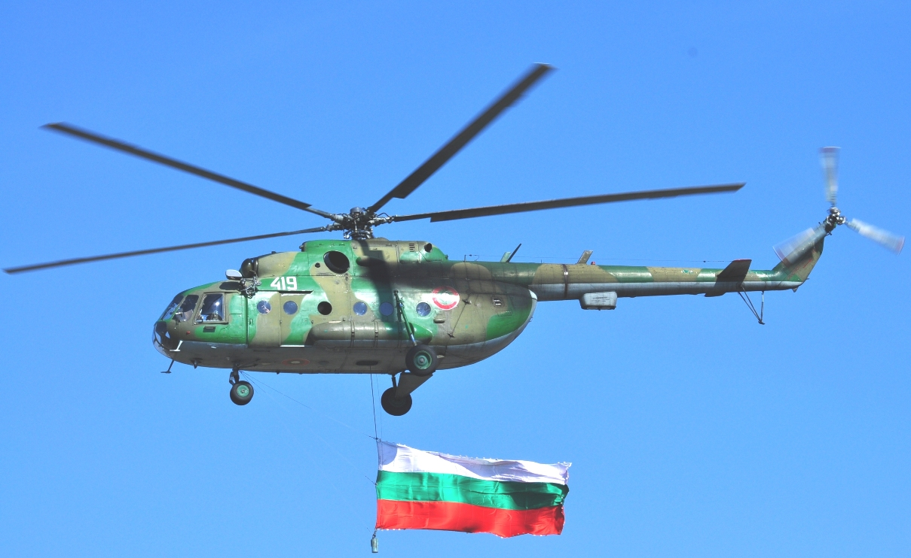
В О Е Н Н А А К А Д Е М И Я “Г. С. Р А К О В С К И”
ФАКУЛТЕТ “НАЦИОНАЛНА СИГУРНОСТ И ОТБРАНА”
К А Т Е Д Р А “ВОЕННА СТРАТЕГИЯ”
УЧАСТИЕ НА ВЪОРЪЖЕНИТЕ СИЛИ В ОПЕРАЦИИ И МИСИИ ИЗВЪН ТЕРИТОРИЯТА НА СТРАНАТА
В Ъ П Р О С И ?
2014

